Slide 1
LINORYT
Kateřina Smetanová
Aneta Havlová
Tereza Kožená

Slide 2
MATERIÁLY A POMŮCKY

Slide 3
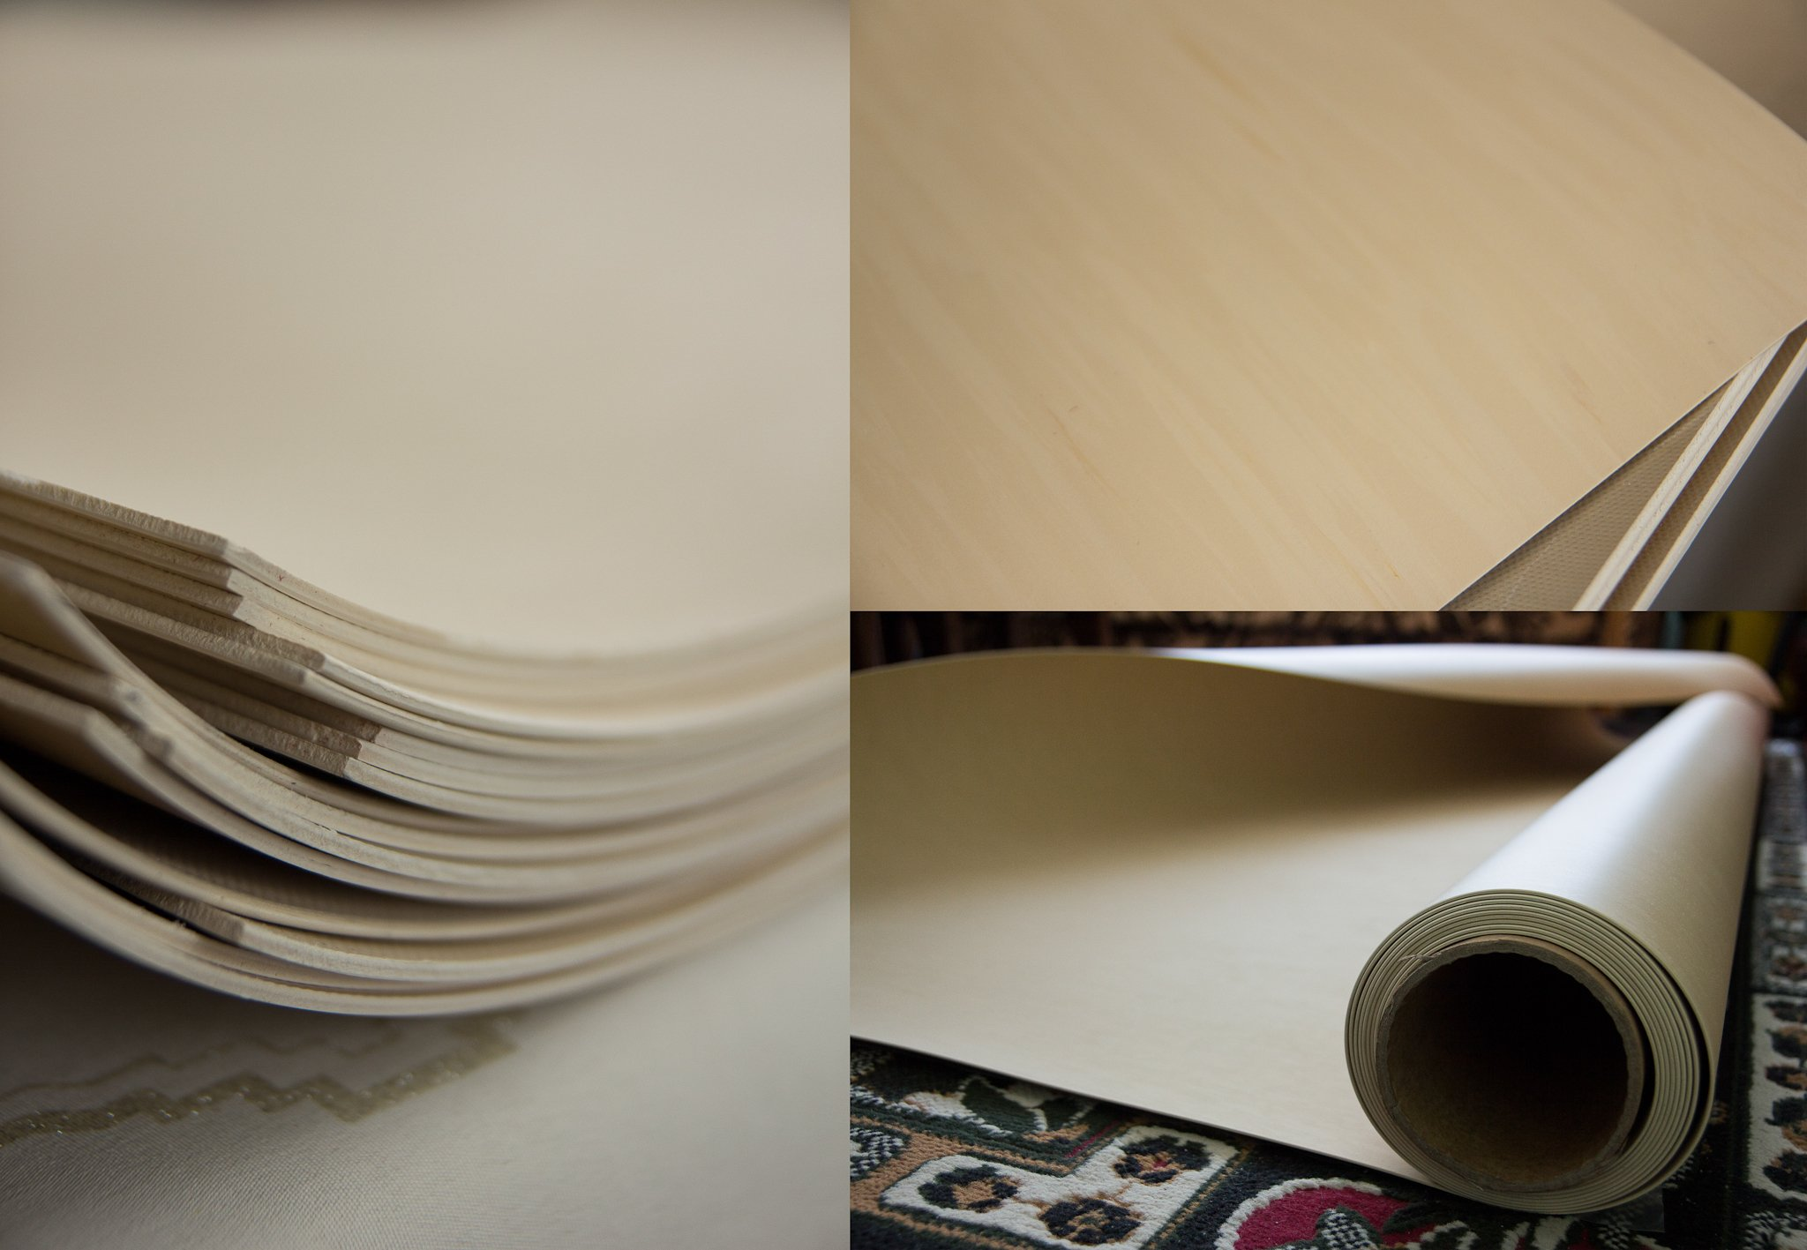
LINOLEUM

Slide 4
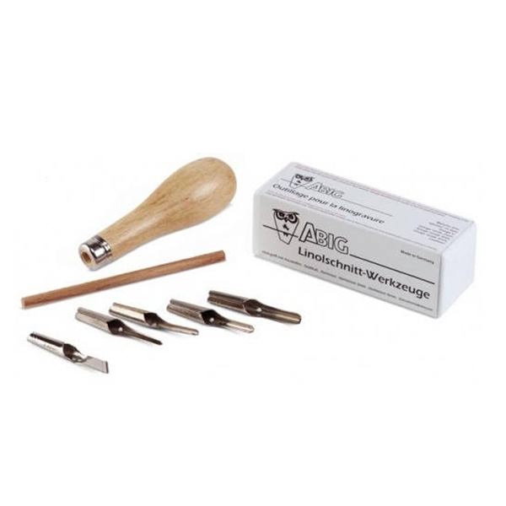
RYDLA

Slide 5
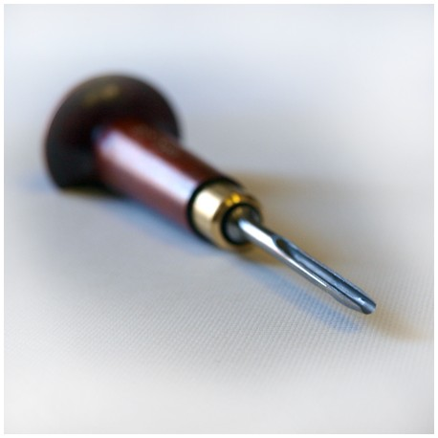
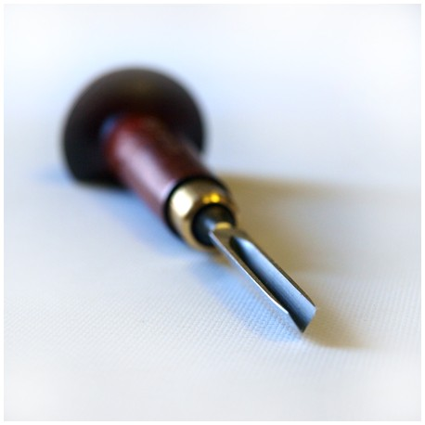
RYDLA
Typ V Typ U

Slide 6
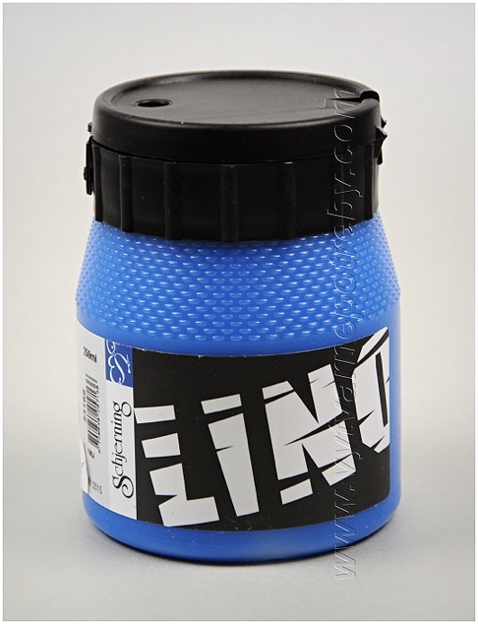
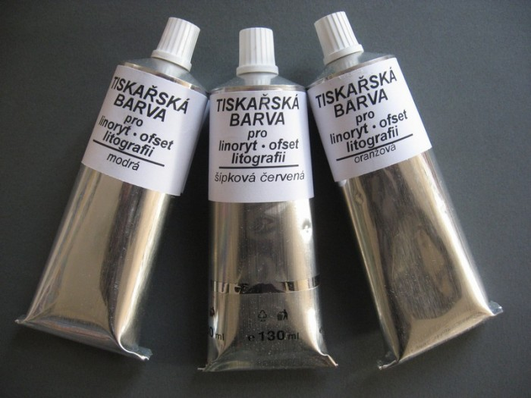
BARVY

Slide 7
TECHNIKA

Slide 8
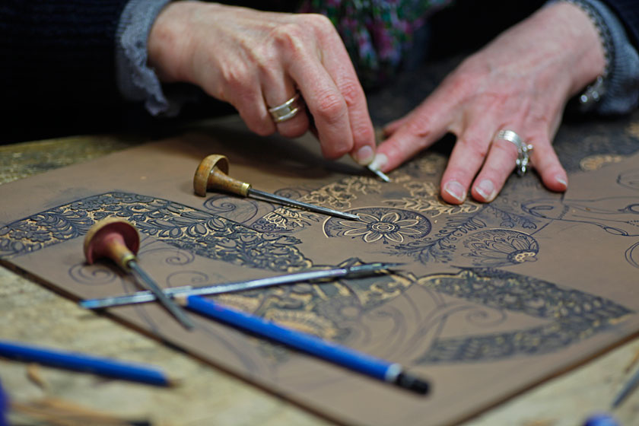
Video 1
Video 2

Slide 9
ZAJÍMAVÁ DÍLA

Slide 10
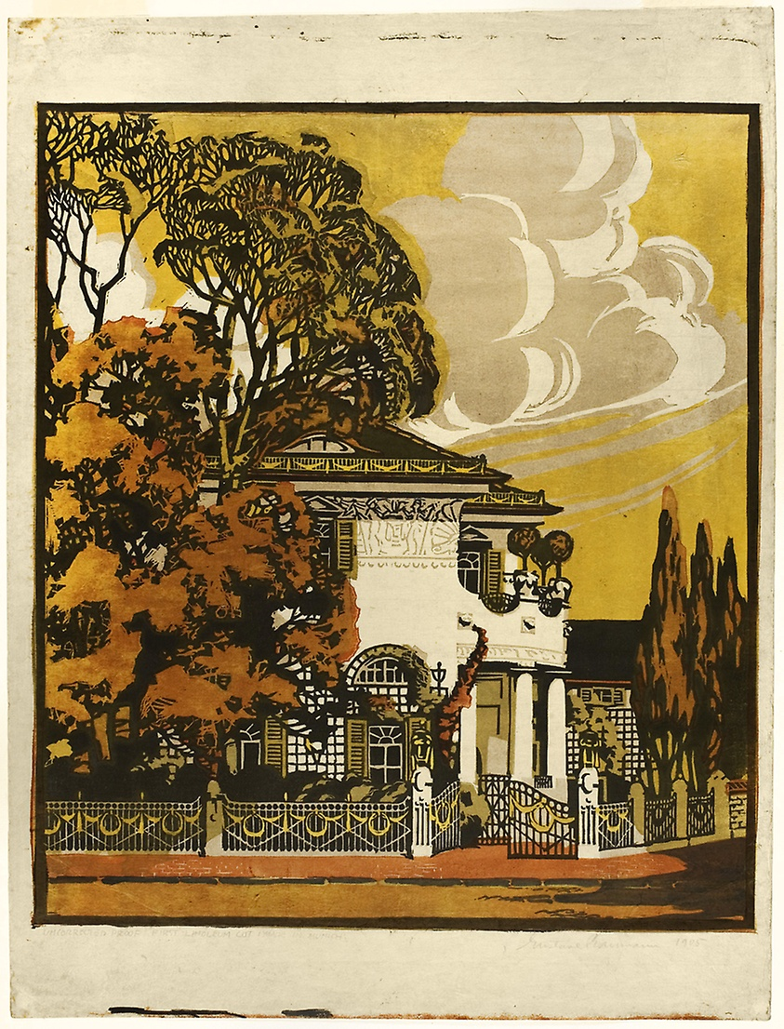
Gustave Baumann
Old Munich
1905
(Art Institute Chicago)

Slide 11
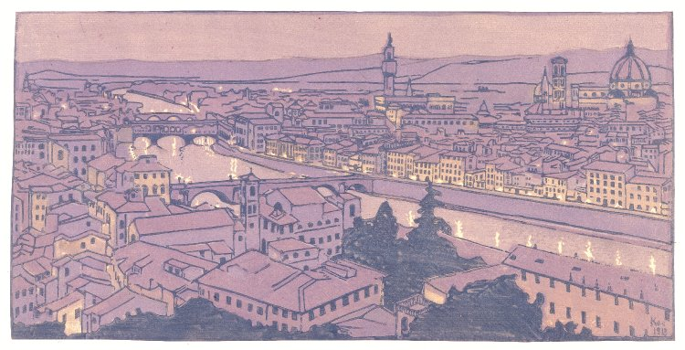
Konstantin Evtikhievich Kostenko
Florence
1913
(The British Museum)

Slide 12
Vojtěch Preissig
Czechoslovaks! Join Our Free Colors
1918
(Art Institute Chicago)

Slide 13
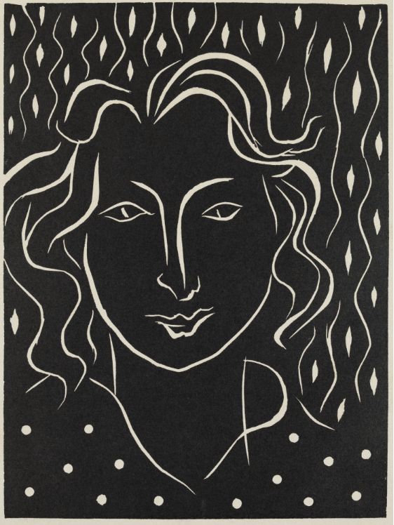
Henri Matisse
Primavera
1938
(Detroit Institute of Arts)

Slide 14
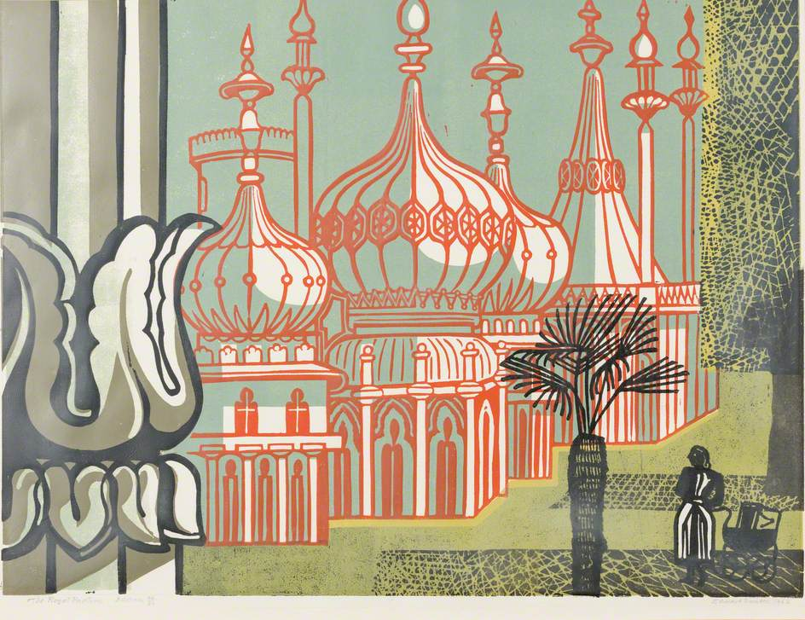
Edward Bawden
The Royal Pavilion
1956
(The Ingram Collection, London)

Slide 15
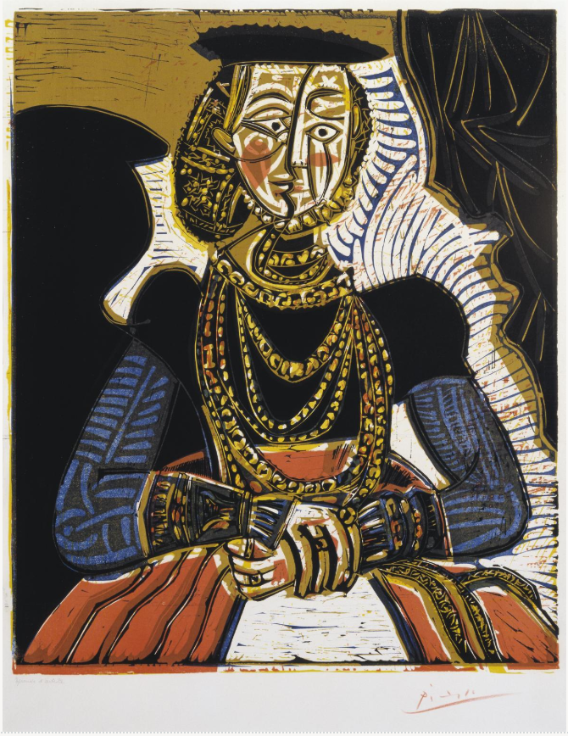
Pablo Picasso
Portrait of a Woman after Cranach the Younger
1958
(Tate Modern)

Slide 16
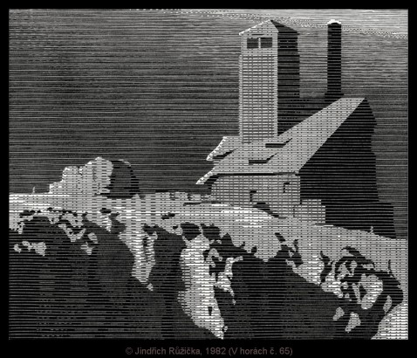
Jindřich Růžička
V horách č. 65
1982

Slide 17
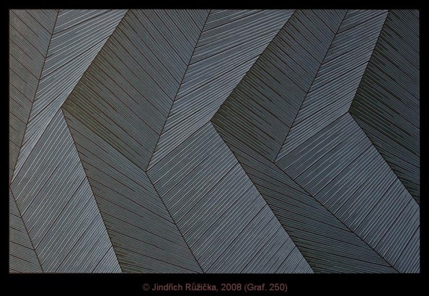
Jindřich Růžička
Reliéf č. 250
2008

Slide 18
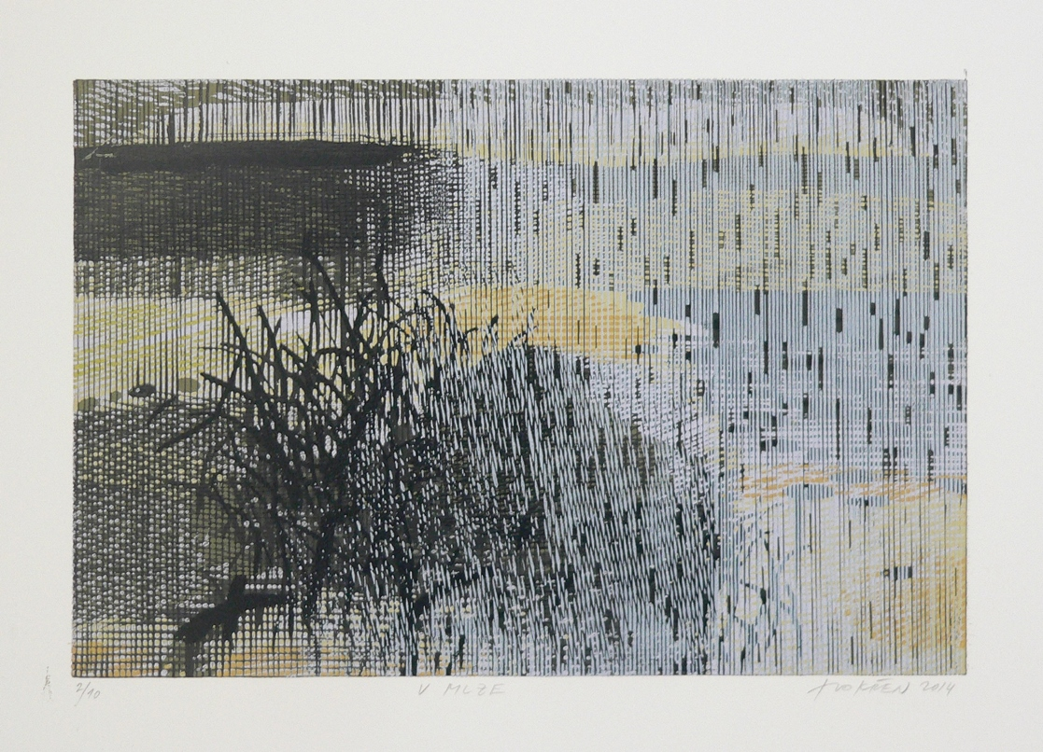
Ivo Křen
V mlze
2014

Slide 19
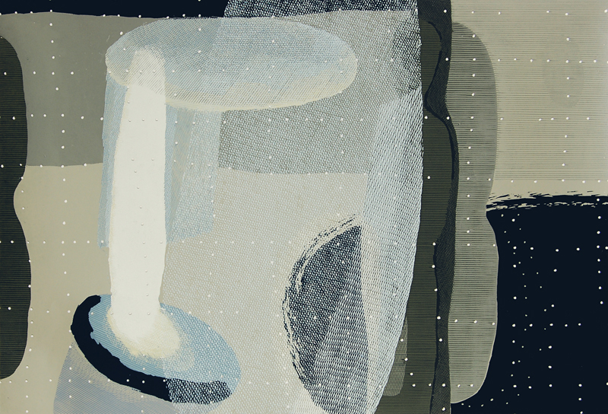
Ivo Křen
Carpe Diem

Slide 20
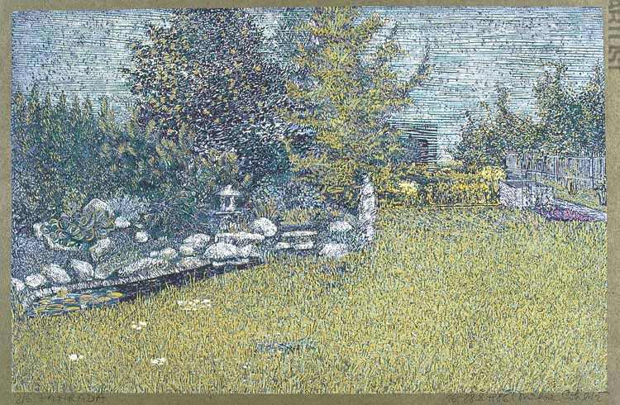
Michal Cihlář
Zahrada
1986
(11ti barevný linoryt)

Slide 21
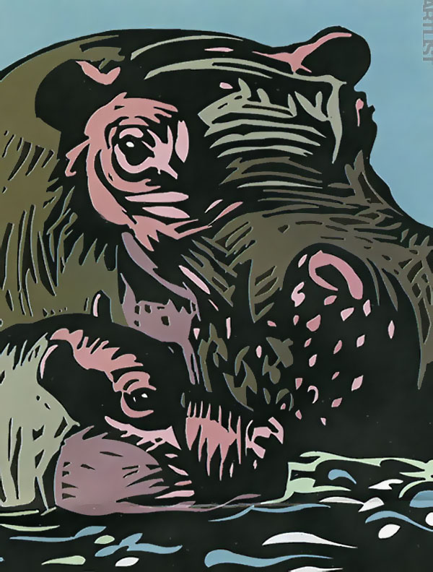
Michal Cihlář
Tvorba pro ZOO Praha

Slide 22
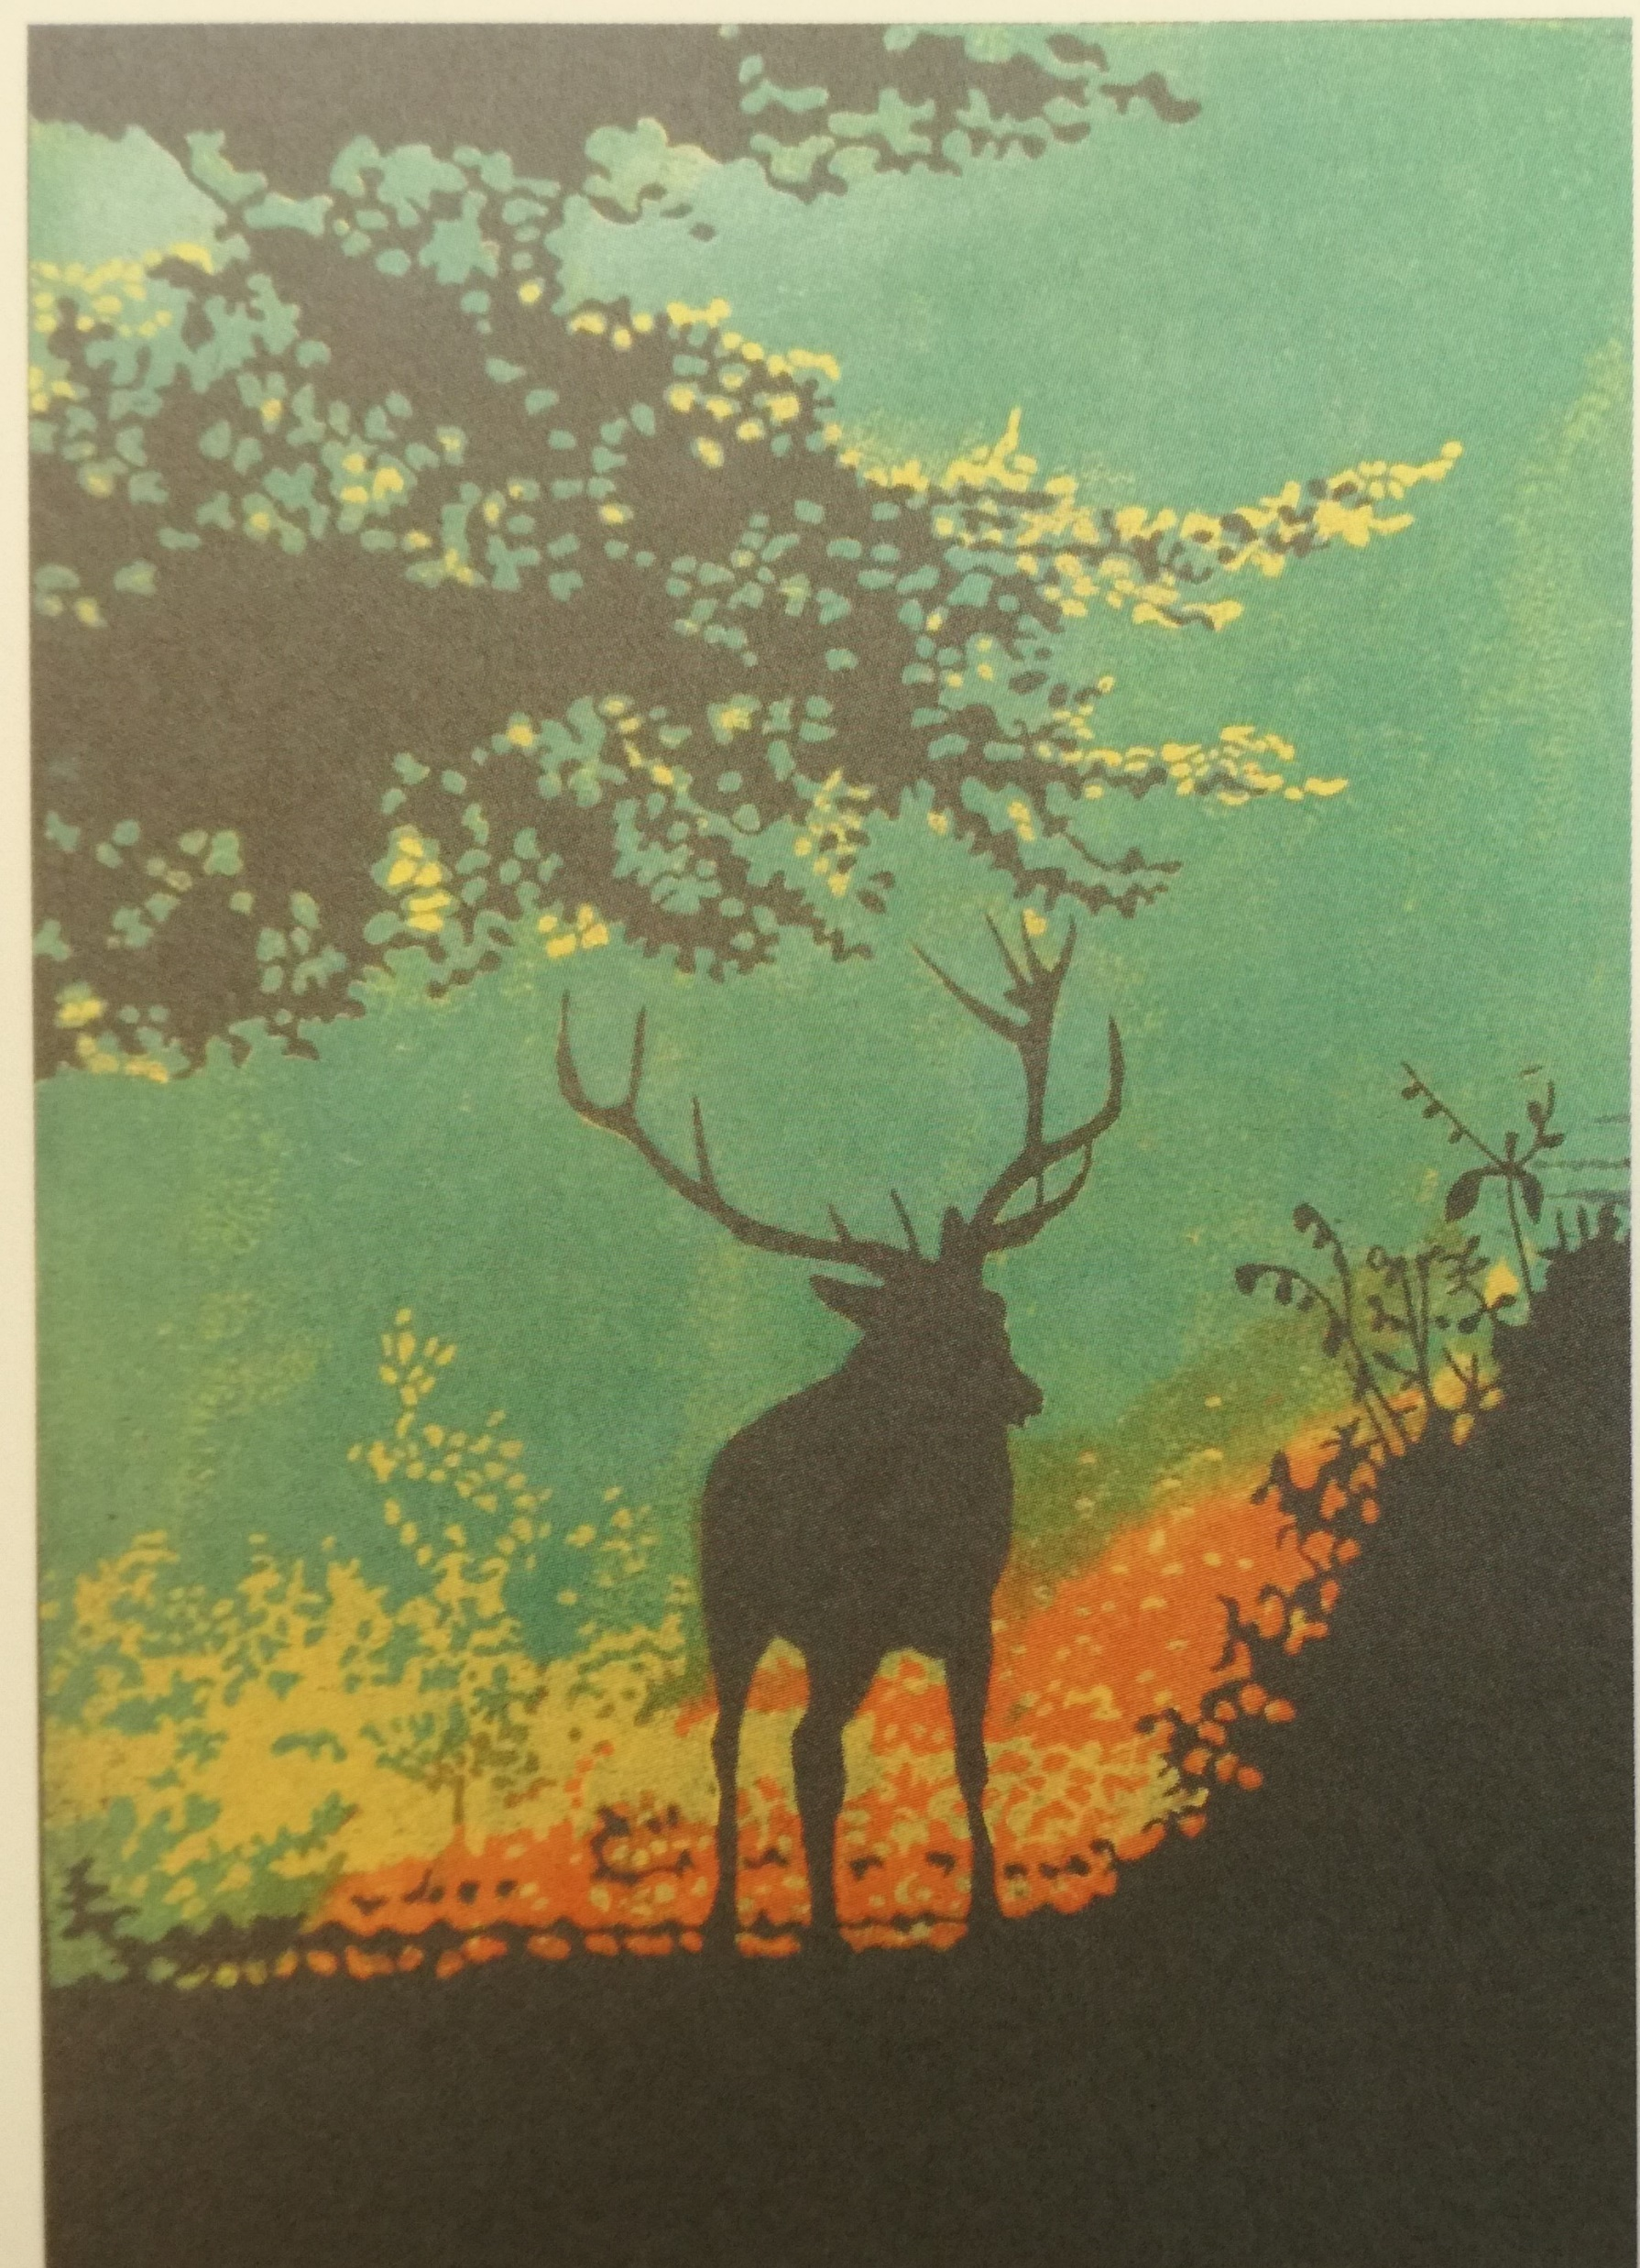
Joachim Beruschka
Jelen
2015

Slide 23
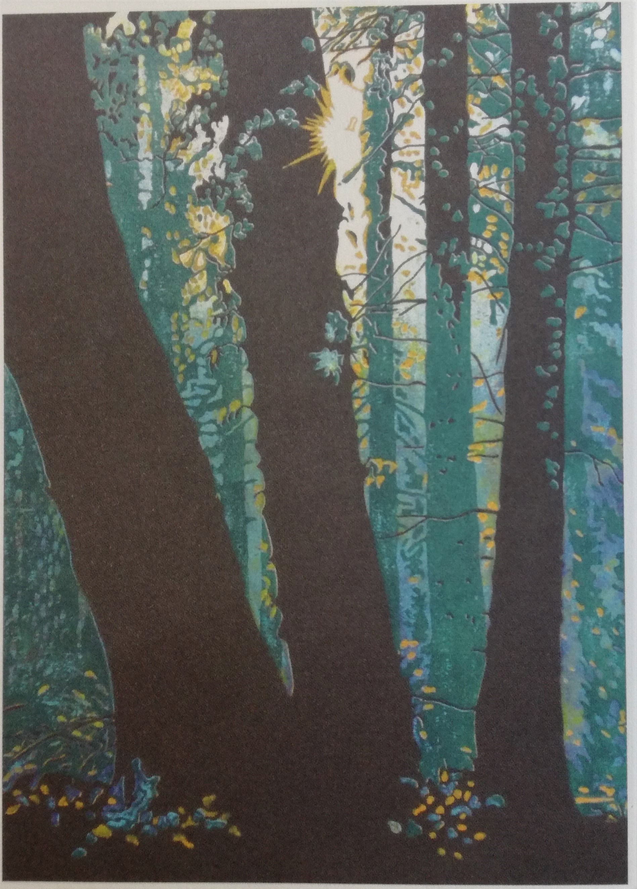
Joachim Beruschka
Svítání
2015

Slide 24
ZDROJE
https://www.thelinocut.com/lino-printing-history-and-artists
http://abart-full.artarchiv.cz/osoby.php?Fvazba=dilo&IDosoby=1219
Dětství – Soubor grafických listů (linoryt), Deník – Reflektující každodenní život – diplomová práce - Bc. Klára Myslíková: https://dspace5.zcu.cz/bitstream/11025/24090/1/Diplomova_prace.pdf
Obrázek Linoleum: https://archiwum.allegro.pl/oferta/linoleum-2mm-b2-50x70cm-grafika-linoryt-i7253921337.html
Obrázek Rydla: https://www.papirnictvismichov.cz/produkt/sada-rydel-na-linoryt-abig
Obrázek Barvy: http://www.vytvarnepotreby.com/barva-na-linoryt-lino-250-ml-modra-p-4347.html
Obrázek Barvy: http://www.praginfo.cz/_shop/LINORYTOVe+A+LITOGRAFICKe+BARVY+NA+OLEJOVe+BaZI+130ml-MTg2Ng-147032.html
BOUDA, C. Grafické techniky. Praha, UK, 1979
TEREZA KEJHOVÁ. Současná grafika a její výrazové možnosti s důrazem na techniku linorytu
Současný český linoryt – Cihlář, Kovářík, Křen, Piekar, Vičar. Východočeská galerie v Pardubicích. Pardubice. 2012
Z lesa do lesa – Dřevořez, dřevoryt a linoryt inspirovaný Šumavou. Galerie Klatovy / Klenová. Klatovy. 2015
DANA ELSTEROVÁ . Podoby rostlin v linorytu - Od popisnosti k výtvarnému projevu. Brno. 2016

Slide 25
DĚKUJEME ZA POZORNOST
Kateřina Smetanová
Aneta Havlová
Tereza Kožená
2019, MUNI

